Slide 1


Duerma bien, viva bien
Cómo el estrés y el sueño influyen en su riesgo de padecer diabetes
Video 8
Notes:
¡Bienvenidos a todos! Hoy compartimos el video 8, y vamos a hablar de algo que nos afecta a casi todos cada día: el estrés y el sueño, y cómo influyen directamente en nuestro riesgo de desarrollar diabetes o en nuestra capacidad para controlarla. Al final de éste video, comprenderá por qué el sueño y el estrés son importantes para la diabetes, qué ocurre en su cuerpo cuando no duerme lo suficiente o siente demasiado estrés, y algunas cosas sencillas que puede hacer a partir de esta noche para proteger su salud. No se trata de hacerle sentir mal. Se trata de proporcionarle información que realmente pueda ayudarle.

Slide 2

Empecemos con una pregunta...
¿Cuántos de ustedes durmieron
menos de 6 horas anoche?
7–9
⚠️
1 de
cada 3
horas los adultos
necesitan
cada noche
La falta de
sueño aumenta
el riesgo de
diabetes
adultos no
duermen lo
suficiente
Notes:
Empecemos con una pregunta...
¿Cuántas noches de la semana pasada durmió 6 horas o menos? La mayoría de nosotros en nuestras comunidades vivimos con muy pocas horas de sueño. Y lo que mucha gente no sabe es que la relación entre el sueño, el estrés y la diabetes es muy real y muy grave. La mayoría de los adultos necesitan entre 7 y 9 horas de sueño cada noche. Más de uno de cada tres adultos estadounidenses no duerme lo suficiente de forma habitual. Y la falta crónica de sueño es un factor de riesgo importante para la diabetes tipo 2. Permítame mostrarle por qué.

Slide 3
Estrés → Sueño → Diabetes: todo está relacionado
ESTRÉS
Aumenta el cortisol
y el azúcar en sangre
Romper CUALQUIER eslabón de este ciclo puede proteger su salud. No tiene por qué
arreglarlo todo.
Empiece simplemente con
un pequeño cambio.
FALTA DE SUEÑO
Alteración de las
hormonas del hambre
Cada
alimenta
al otro
DIABETES
RIESGO
Resistencia a la insulina
y aumento
de peso
Notes:
Quiero que se imagine este triángulo. El estrés, la falta de sueño y el riesgo de diabetes están todos relacionados… se alimentan mutuamente en un círculo vicioso. El estrés dificulta el sueño. La falta de sueño aumenta los niveles de hormonas del estrés. Y ambos, juntos, elevan el nivel de azúcar en sangre y hacen que su cuerpo sea menos capaz de utilizar la insulina de forma eficaz. Aquí está la buena noticia: no tiene que solucionarlo todo de una vez. ¡Basta con romper un solo eslabón de esta cadena! Si duerme un poco mejor o encuentra una forma de reducir el estrés, ¡todo su cuerpo se beneficiará!

Slide 4
daña los vasos sanguíneos
Un 45 % más de riesgo de
diabetes tipo 2 con
un alto nivel de estrés crónico
Cómo afecta el estrés a su cuerpo
Aumenta el azúcar
Comer por consuelo
El estrés
El estrés prolongado es el más perjudicial. Las preocupaciones económicas, el estrés familiar y las presiones cotidianas pueden acumularse en su cuerpo con el paso del tiempo.
Desequilibrios hormonales
Notes:
Su cuerpo cuenta con un sistema de «lucha o huida» para protegerle ante el peligro.
Sin embargo, hoy en día, muchos de nosotros sentimos estrés a diario, ya sea por el trabajo, el dinero o la familia. Cuando se siente estresado, su cuerpo cree que está en peligro y libera una hormona llamada cortisol. El cortisol le indica a su cuerpo que libere azúcar en la sangre para obtener energía, algo que necesitaría si estuviera corriendo o moviéndose.
Pero la mayoría de nosotros no nos movemos: estamos sentados, y el azúcar permanece en la sangre, lo que puede dañar su cuerpo.
Su cuerpo tiene que esforzarse más para controlar el azúcar en sangre. Esto puede provocar diabetes tipo 2. Importante: El estrés a largo plazo (como los problemas económicos o el cuidado de la familia) es lo que más puede perjudicar su salud. Las personas con mucho estrés tienen un 45 % más de probabilidades de desarrollar diabetes tipo 2.

Slide 5


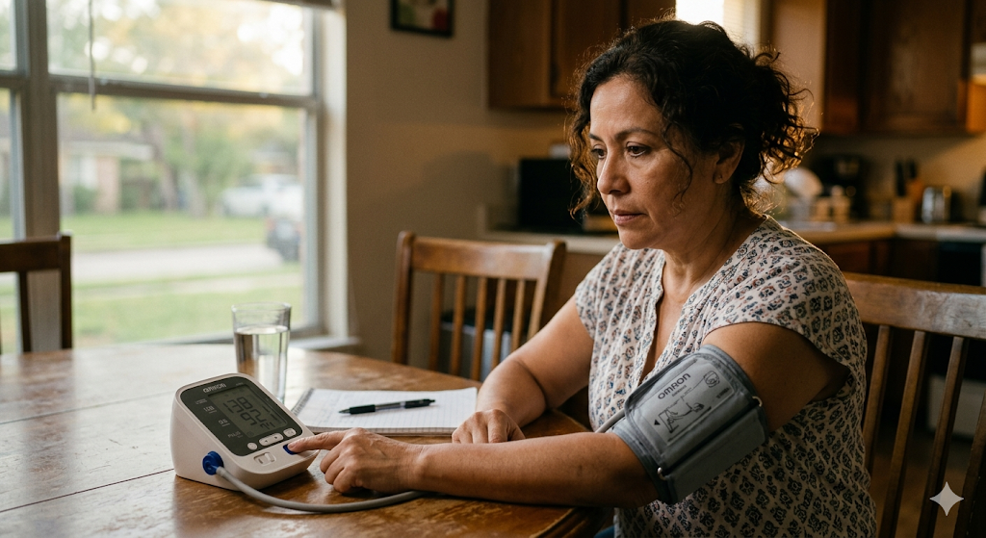

¿Qué ocurre cuando no se duerme lo suficiente?
Más hambre
Más estrés
2×
más riesgo
de diabetes
(menos de
6 horas/noche)
Cansancio = mayor dificultad para afrontar las situaciones
Antojos de dulces y carbohidratos
Niveles más altos de azúcar en sangre
Más dificultad para hacer ejercicio
Incluso tras una mala noche
Poca energía durante todo el día
Notes:
¿Qué ocurre cuando no se duerme lo suficiente?
La mayoría de nosotros pensamos que la falta de sueño solo nos hace sentir cansados… pero las consecuencias son mucho más profundas. Cuando se duerme menos de 6 horas, se altera el equilibrio de las hormonas del hambre.
La hormona que le da hambre… aumenta.
La hormona que le indica que está saciado... disminuye.
Acaba comiendo más, especialmente alimentos azucarados y ricos en carbohidratos. Incluso una sola noche de sueño deficiente puede hacer que su cuerpo procese la glucosa de forma anómala temporalmente. Y con el tiempo, la falta de sueño favorece la acumulación de grasa abdominal, lo cual está directamente relacionado con la diabetes.
Las personas que duermen habitualmente menos de 6 horas tienen el doble de riesgo de desarrollar diabetes tipo 2.

Slide 6
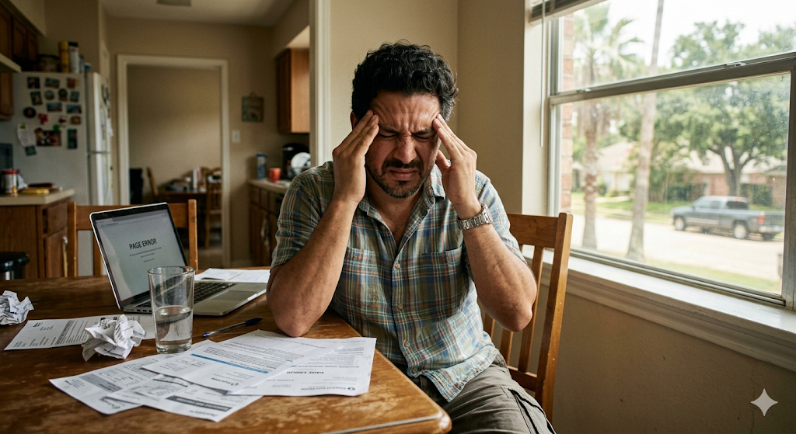

Se convierte en un círculo vicioso...
CRÓNICO
ESTRÉS
Aumenta el cortisol
MÁS
ANSIEDAD
Antojos y fatiga
NO PUEDE
DORMIR
La mente se acelera
Rotura
CUALQUIER vínculo
¡ayuda!
EL AZÚCAR EN SANGRE
SUBE
Aumento de la A1C
Notes:
Por eso lo llamamos «círculo vicioso» y por eso es tan difícil romperlo por uno mismo. Está estresado, por lo que no consigue conciliar el sueño.
No puede dormir, por lo que al día siguiente se siente más ansioso.
Esa ansiedad hace que sea más difícil controlar el azúcar en sangre.
Un nivel elevado de azúcar en sangre provoca fatiga y antojos.
Lo cual provoca más estrés. Pero aquí está el mensaje importante: romper CUALQUIER eslabón de esta cadena ayuda.
Si mejora su sueño aunque sea un poco, o reduce el estrés de alguna forma, todo el ciclo comienza a desacelerar.
No tiene por qué arreglarlo todo de una vez.

Slide 7

¿Quiénes corren mayor riesgo?
🌮 Comunidad hispana/latina
Tienen el doble de probabilidades de desarrollar diabetes
🌙 Trabajadores nocturnos y por turnos
Su reloj biológico se ve alterado
👩‍👧 Cuidadores y padres
Interrupciones del sueño + estrés diario
💸 Estrés financiero
El principal indicador de problemas de sueño
Notes:
¿Quiénes corren mayor riesgo?
Seamos sinceros sobre a quiénes nos referimos realmente. Los adultos hispanos y latinos tienen el doble de probabilidades de desarrollar diabetes tipo 2. No es una coincidencia… está relacionado con mayores índices de estrés crónico, un menor acceso a la atención sanitaria y entornos que no siempre favorecen un sueño saludable o un estilo de vida activo. Los trabajadores de turnos nocturnos y por turnos también corren un riesgo muy elevado, ya que trabajar en contra del reloj biológico natural altera los niveles de azúcar en sangre, incluso cuando se duermen suficientes horas en total. Los cuidadores, los padres y las personas que se enfrentan a dificultades económicas también son especialmente vulnerables, ya que su estrés es constante, no solo ocasional. Si se identifica con alguna de estas situaciones… ¡esta información es para usted! Y hay cosas que puede hacer.

Slide 8

¿Cuántas horas de sueño
son suficientes?
Niños (6–12)
9-12 horas
Adolescentes (13-18)
8-10 horas
Adultos (18-64)
7-9 horas
Personas mayores (65+)
7-8 horas
Notes:
Entonces, ¿en qué consiste realmente un sueño saludable?
La mayoría de los adultos necesitan entre 7 y 9 horas. No porque sea un número redondo, sino porque su cuerpo necesita literalmente ese tiempo para regular las hormonas, reparar las células y restablecer el metabolismo.

Slide 9

¿Cómo es un sueño reparador?
Señales de
un buen sueño
Conciliar el sueño en menos de 20 minutos
Dormir toda la noche
Despertarse sintiéndose descansado
Estar despierto sin necesidad de cafeína adicional
Buen humor y concentración
Notes:
¡Pero las horas por sí solas no bastan! ¡La calidad es lo que cuenta! Si se despierta muchas veces o se siente cansado incluso después de 8 horas, es una señal de que también debe prestar atención a la calidad de su sueño. Dormir bien significa conciliar el sueño en menos de 20 minutos, permanecer dormido la mayor parte de la noche y despertarse sintiéndose descansado y despierto, sin necesidad de tomar café extra para funcionar.
Señales de un buen sueño
Conciliar el sueño en menos de 20 minutos
Dormir toda la noche
Despertarse sintiéndose descansado
Estar despierto sin necesidad de cafeína adicional
Buen humor y concentración

Slide 10
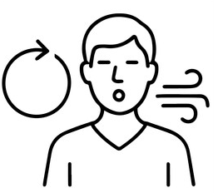





Pasos sencillos que realmente ayudan
La misma hora de acostarse
todas las noches
Sin teléfonos
30 minutos antes de acostarse
Respiración 4-7-8
La luz azul impide
conciliar el sueño
Inspire durante 4 segundos, retenga el aire durante 7 y exhale durante 8
Entrena su reloj biológico
Caminar 10 minutos al día
Oración / Comunidad
Sin cafeína después de las 2pm
Reduce el cortisol el mismo día
La conexión reduce el estrés
Protege el sueño profundo
Notes:
Estas seis estrategias son prácticas, gratuitas y están respaldadas por la ciencia. No necesita estar inscrito en un gimnasio ni una receta médica. Procure establecer un horario de sueño que sea realista y constante.
1) Acuéstese y levántese a la misma hora todos los días, incluso los fines de semana. Esto entrena su reloj biológico. 2) Evite los teléfonos y las pantallas al menos 30 minutos antes de acostarse. La luz azul bloquea la hormona melatonina, que le ayuda a conciliar el sueño. 3) El ejercicio de respiración 4-7-8 es una de las formas más rápidas de activar la respuesta de relajación de su cuerpo. Inhale durante 4 segundos,….. retenga el aire durante 7……. y exhale durante 8……. Repita esto 3 veces…… 4) Incluso un paseo de 10 minutos después de la cena puede reducir el cortisol y mejorar la calidad de su sueño esa misma noche.
5) La oración, la comunidad de fe y las relaciones sociales también son factores probados para reducir el estrés. ¡Aproveche las fortalezas que ya posee! Y 6) ¡tenga cuidado con la cafeína! Incluso el café de la tarde puede alterar las fases de sueño profundo que su cuerpo más necesita.

Slide 11

Le pondremos en contacto con servicios de atención médica gratuitos o de bajo costo
Le ayudamos a elaborar un plan personal para el sueño y el estrés
Derivarle a recursos comunitarios y de salud mental
Le informamos en su idioma y a su ritmo
Su trabajador comunitario de salud (CHW) puede ayudarle a CONECTAR con recursos para romper este ciclo, paso a paso
Acompañarle en cada paso del camino
Notes:
Queremos que sepa que no está solo en esto. Su Promotor de Salud (o CHW) cuenta con formación específica para ayudarle a afrontar precisamente este tipo de problemas de salud. Su CHW puede ponerle en contacto con asistencia médica gratuita o de bajo coste, ayudarle a crear un plan personal de gestión del sueño y el estrés que se adapte a su vida real, y derivarle a servicios de salud mental, especialistas en sueño y recursos comunitarios. Ofrecen formación continua en su idioma y a su propio ritmo. Y lo más importante, le acompañan en el camino. No son solo un recurso, ¡son un compañero en su viaje hacia la salud!

Slide 12

Un pequeño paso esta noche puede ser el comienzo para romper el ciclo.
¡Fíje OBJETIVOS para cuidar su salud!
🌙 ESTA NOCHE
📅 ESTA SEMANA
Pruebe la técnica de respiración 4-7-8
antes de acostarse.
Inhale durante 4 segundos →
Aguante la respiración 7 segundos →
Exhale durante 8 segundos
Repita 3 veces.
Fíjese una hora fija para acostarse
y cúmplalo durante 7 días.
Comunique su objetivo
su objetivo: compartirlo
que sea más fácil cumplirlo!
Deje que su CHW le ayude a establecer objetivos que se adapten a SU vida.
Notes:
¿Cómo van sus objetivos? Recuerde: ¡los objetivos son la clave para lograr cambios duraderos! Le proponemos dos objetivos sencillos: uno para esta noche y otro para esta semana. No tiene por qué cambiarlo todo de golpe. Empiece por uno. Solo uno. Y vea qué pasa. Recuerde: dormir no es tiempo perdido. Es el momento en el que su cuerpo se recupera, se renueva y se protege. Es una de las cosas más poderosas que puede hacer para reducir su riesgo de diabetes. Su promotor de salud comunitaria está aquí para ayudarle a establecer objetivos que sean realistas para su vida. No dude en pedirle ayuda.

Slide 13

Recuerde: ✅ El cuidado de la diabetes abarca tanto la mente como el cuerpo ✅ El sueño y el estrés SON controlables ✅ Pequeños cambios = grandes resultados con el tiempo ✅ No está solo: aquí tiene apoyo
¡Gracias!
¡Gracias!
Notes:
Para terminar hoy, resumimos: La diabetes no se reduce únicamente a la medicación o la alimentación. Afecta a la persona en su totalidad: su cuerpo, su mente, sus emociones y sus hábitos diarios. El sueño y el estrés son dos aspectos que a menudo pasamos por alto, pero que influyen de manera muy significativa en el nivel de azúcar en sangre. El mensaje más importante es que no está solo en esto. Cuenta con el apoyo de su familia, su comunidad y su equipo de salud Gracias por su tiempo hoy!
Le animamos a dar un pequeño paso a partir de hoy mismo!!
Hasta Pronto

Slide 14
Referencias
Comité de Práctica Profesional de la Asociación Americana de Diabetes. (2023). Normas de atención en diabetes: 2023. Diabetes Care, 46(Suplemento 1), S1–S291.
Cappuccio, F. P., y Miller, M. A. (2017). El sueño y las enfermedades cardiometabólicas. Current Cardiology Reports, 19(11), 110.
Centros para el Control y la Prevención de Enfermedades. (2022). Informe nacional de estadísticas sobre la diabetes. Departamento de Salud y Servicios Humanos de EE. UU.
Grandner, M. A. (2020). El sueño, la salud y la sociedad. Sleep Medicine Clinics, 15(2), 319–340.
Ingrosso, D. M. F., et al. (2023). Estrés y diabetes mellitus: mecanismos patogénicos y resultados clínicos. Hormone Research in Paediatrics, 96(1), 34–43.

